Slide 1


Vicerrectorado de Profesorado y Desarrollo Profesional
Vicerrectorado de Estudios, Calidad y Acreditación
DOCENTIA-UCLM
27 de mayo de 2022
DOCENTIA

Slide 2
PRESENTACIÓN PROGRAMA DOCENTIA-UCLM
PROGRAMA DOCENTIA-UCLM
Plan DOCENTIA de ANECA
Necesidad de implantación en UCLM.
Programa DOCENTIA-UCLM:
  Objetivos
  Análisis aportaciones al plan DOCENTIA
  Ámbito de aplicación
  Valoración favorable DOCENTIA
  Modelo de excelencia docente
  Consecuencias de la evaluación
  Pasos siguientes

Slide 3
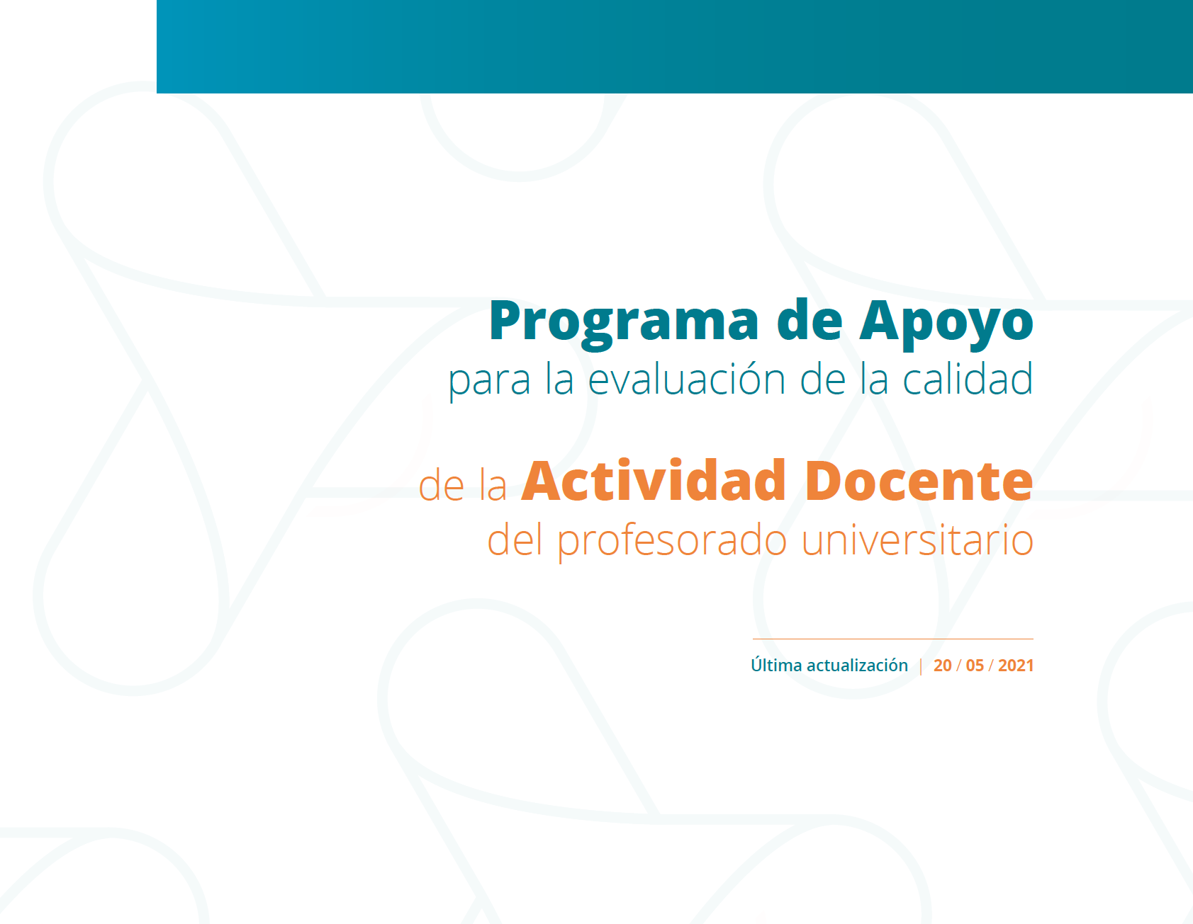

PRESENTACIÓN PROGRAMA DOCENTIA-UCLM
PROGRAMA DOCENTIA-UCLM: OBJETIVOS
Modelo DOCENTIA presentado ANECA 20/5/2021

Slide 4
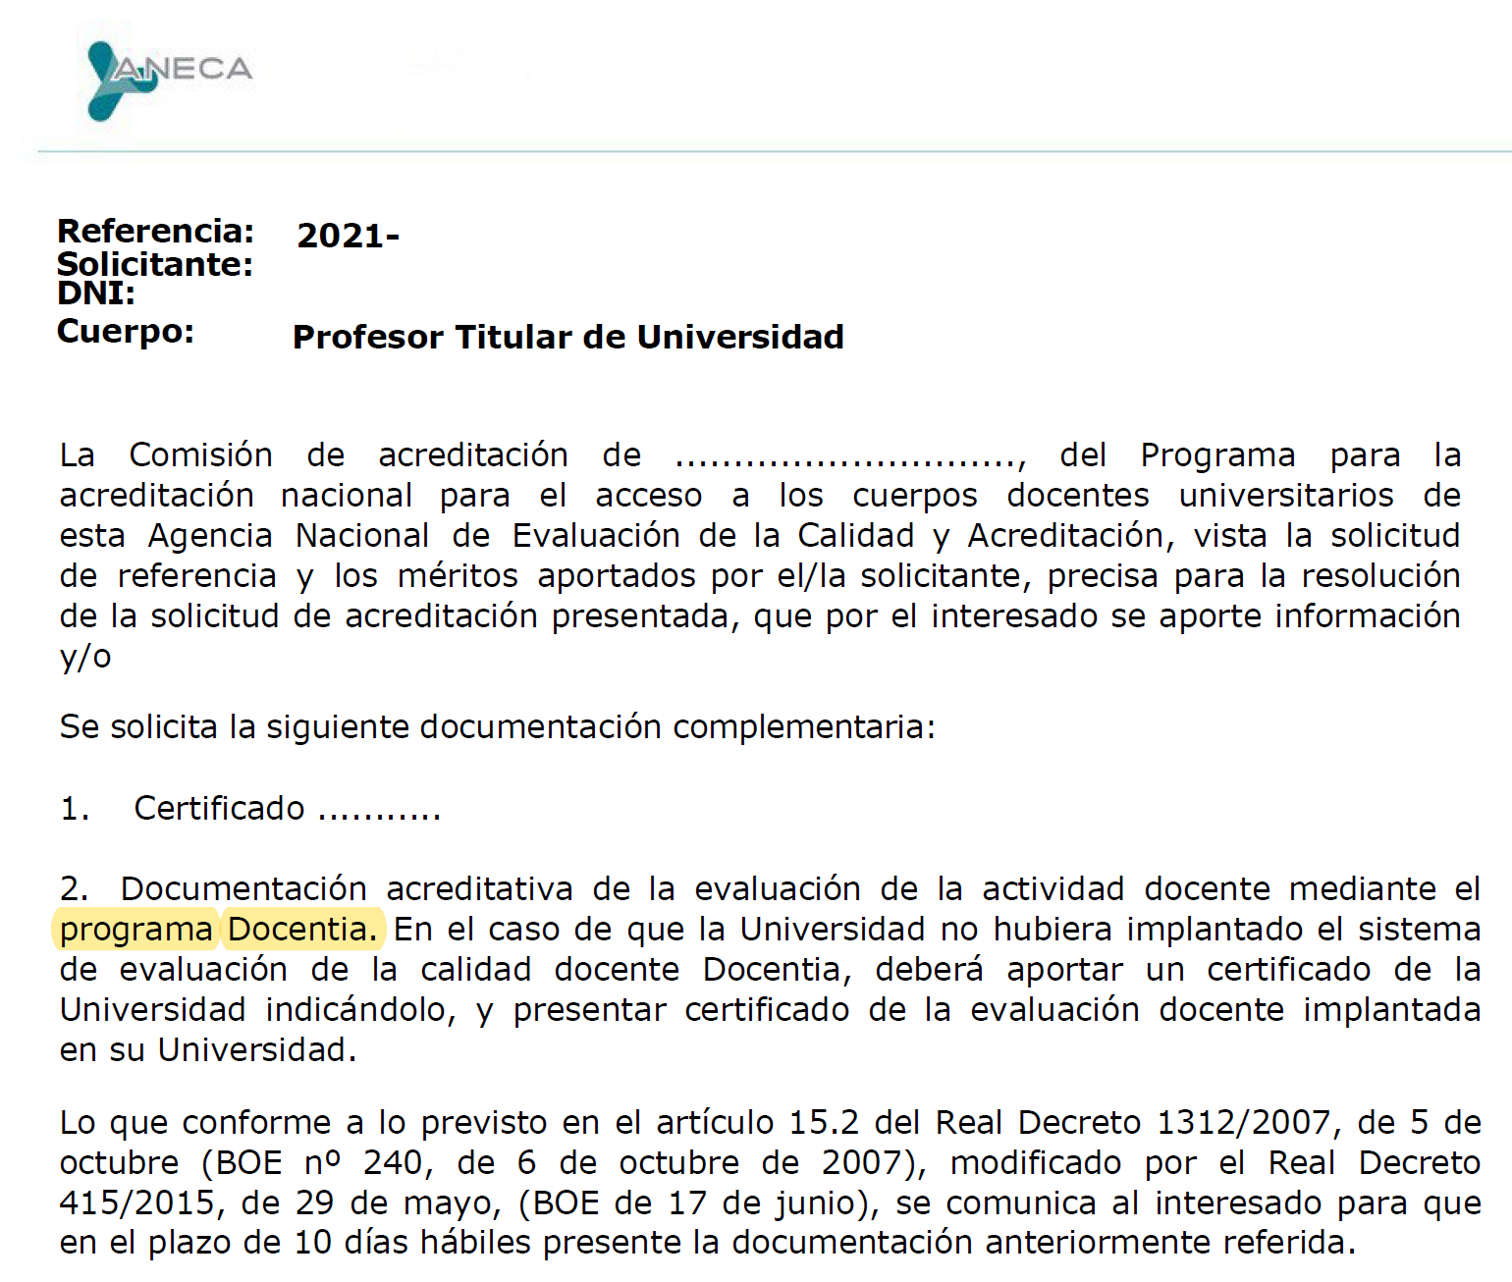
PRESENTACIÓN PROGRAMA DOCENTIA-UCLM
Problemas Acreditación PDI
(2022) Problemas Acreditación de PDI en ANECA

Slide 5

PRESENTACIÓN PROGRAMA DOCENTIA-UCLM
PROGRAMA DOCENTIA-UCLM: OBJETIVOS
¿OBJETIVOS?

Slide 6
PLAN DOCENTIA
FILOSOFÍA DEL PLAN: Mejora de la actividad docente en la UCLM
Diseño y planificación de las asignaturas (Programación , GuiaE, Calendario actividades)
Impartición de las asignaturas
(Metodologías docentes, Evaluación y Coordinación)
Autoevaluación de la actividad docente (Resultados, reflexión, análisis de puntos fuertes y débiles)
Mejora continua de la actividad docente (Formación continua, Innovación educativa y acciones de mejora)

Slide 7
PLAN DOCENTIA
FILOSOFÍA DEL PLAN: Valorizar las acciones realizadas por el personal docente
Preparación (Creación de programación y GuiaE según memoria en vigor)
Desarrollo
(Coordinación, control de asistencia, realización de tutorización)
Evaluación (Aplicación reglamento evaluación, evaluación acorde con EEES, cierre de actas)
Análisis y Mejora (Reflexión resultados, realización de acciones de mejora, formación permanente)

Slide 8
PLAN DOCENTIA
FILOSOFÍA DEL PLAN: Aportación al desarrollo de las líneas estratégicas UCLM
Docencia de calidad (Formación PDI, Innovación docente, SIC)
Transformación Digital
(Certificación competencias digitales, uso herramientas digitales)
Internacionalización (Dominio idiomas, English Friendly, Estancias docentes)
Investigación en docencia (Publicaciones, libros)

Slide 9


PRESENTACIÓN PROGRAMA DOCENTIA-UCLM
FILOSOFÍA DEL PLAN DOCENTIA DE ANECA
Beneficios de la evaluación PDI:
La mejora de la formación del profesorado.
Favorecer la promoción y acreditación del profesorado (orientar hacia el futuro MDPD).
La potenciación de los incentivos al profesorado (económicos y no económicos).
El reconocimiento de la actividad docente desarrollada por el profesorado.
El enriquecimiento el CV docente del PDI.

Slide 10
PRESENTACIÓN PROGRAMA DOCENTIA-UCLM
MODIFICACIÓN PLAN DOCENCIA SEGÚN APORTACIONES CENTROS Y DEPARTAMENTOS
Exposición líneas generales del plan DOCENTIA-UCLM y recogida de aportaciones de Centros y Departamentos (26/11/2021)
Modificaciones según recomendaciones y aportaciones recibidas
Dimensión | Nº Alegaciones
A | 49
B | 4
C | 15
D | 14
E | 24
Otros | 15
TOTAL | 121

Slide 11
PRESENTACIÓN PROGRAMA DOCENTIA-UCLM
MODIFICACIÓN PLAN DOCENCIA SEGÚN APORTACIONES CENTROS Y DEPARTAMENTOS
Dimensiones a evaluar
Dedicación docente
Planificación de la actividad docente
Desarrollo de la actividad docente
Resultados de la actividad docente
Aportación a las líneas estratégicas de la UCLM
- Todas las dimensiones con el mismo peso (25 puntos)
- Definición de rúbricas de evaluación para cada indicador
Clarificar los criterios de obtención de informe favorable
Definir criterios para modelos de excelencia.
Minimizar la burocracia administrativa
Potenciar desarrollo profesional docente profesorado junior
No descuentos a profesores mayores 60 años y discapacidad (No cantidad → Calidad)

Slide 12
PRESENTACIÓN PROGRAMA DOCENTIA-UCLM
A. DEDICACIÓN DOCENTE (25/125 puntos)
INDICADOR | Modificaciones
A.1. Porcentaje de la capacidad docente cubierta | Modificado
A.2. Asignaturas impartidas en títulos propios | Nuevo item
A.3. Variedad de asignaturas (adaptación a diferentes titulaciones) y distribución de docencia durante todo el curso académico | Modificado
A.4. Participación en gestión académica no remunerada | Inclusión de más cargos de gestión
A.5. Impartición de docencia autorizada en inglés en asignaturas que no sean de idiomas. | No otros idiomas
A.6. Dirección de TFG, TFM y Tesis Doctorales en la UCLM | No fuera UCLM
A.7. Prácticas externas tutorizadas de estudiantes de la UCLM
A.8. Participación en los tribunales de TFG, TFM y prácticas externas de la UCLM, y de Tesis Doctorales de la UCLM y otras | Modificado
A.9. Asignaturas impartidas en Grado y Máster con un volumen alto de estudiantes de primera matrícula | No Nº Estudiantes

Slide 13
PLAN DOCENTIA
A. DEDICACIÓN DOCENTE (25/125 ptos)
A.1. Porcentaje de la capacidad docente cubierta | BD
PDI UCLM | ECTS_{Min Prof} | ECTS_{Min Cat}
AYU | 5 | 4,5
AYU con Grado de DOCTOR | 9 | 7,5
AYU DOCTOR | 12 | 7,5
PDI UCLM tiempo completo | 12 | 7,5
PDI Alta intensificación en gestión | 9 | 7,5
PDI Alta intensificación en investigación | 9 | 7,5
PDI funcionario/laboral a tiempo parcial 3H (9 ECTS) | 6 | 4.5
PDI funcionario/laboral a tiempo parcial 4H (12 ECTS) | 9 | 6
PDI funcionario/laboral a tiempo parcial 5H (15 ECTS) | 12 | 7.5
PDI funcionario/laboral a tiempo parcial 6H (18 ECTS) | 12 | 7,5
ASOC 3H (9 ECTS) | 6 | 4,5
ASOC 4H (12 ECTS) | 9 | 6
ASOC 5H (15 ECTS) | 12 | 7.5
ASOC 6H (18 ECTS) | 15 | 7.5
C. Investigación con colaboración docente (8 ECTS) | 7 | 6

Slide 14
PRESENTACIÓN PROGRAMA DOCENTIA-UCLM
B. PLANIFICACÍÓN DE LA ACTIVIDAD DOCENTE (25/125 puntos)
INDICADOR | Modificaciones
B.1 Adecuación del programa docente y evaluación (reflejado en la guía docente) a lo establecido en la memoria verificada vigente de la titulación | Modificado
B.2. Cumplimiento de la entrega de guía docente electrónica
B.3. Coordinación con otros docentes que participan en la asignatura y otras asignaturas de la titulación
B.4. Realización de una programación de las asignaturas impartidas
B.5. Planteamiento de nuevas acciones de mejora en función de los resultados obtenidos en las asignaturas | Nuevo item
B.6. Elaboración de material docente para asignaturas
14

Slide 15
PRESENTACIÓN PROGRAMA DOCENTIA-UCLM
C. DESARROLLO DE LA ACTIVIDAD DOCENTE (25/125 puntos)
INDICADOR | Modificaciones
C.1. Cumplimiento de horarios de clases y tutorías | Modificado
C.2. Cumplimiento del reglamento de evaluación y de los plazos administrativos (entrega de actas, actualización CV ANECA, encuestas PDI titulaciones, ..)
C.3. Metodologías de evaluación empleadas
C.4. Metodologías docentes empleadas
C.5. Actividades de tutela académica
C.6. Organización de actividades complementarias de formación que no formen parte del encargo docente | Modificado

Slide 16
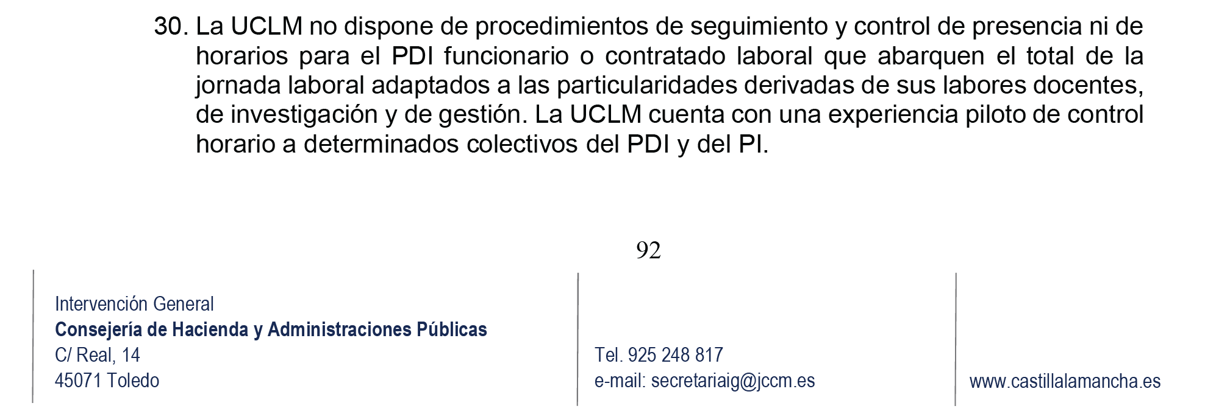
PRESENTACIÓN PROGRAMA DOCENTIA-UCLM
Solventar indicación intervención general de la JCCM
Informe definitivo de control financiero de la gestión de subvenciones y transferencias percibidas con cargo a los presupuestos de la JCCM (2019 y 2020)

Slide 17
PRESENTACIÓN PROGRAMA DOCENTIA-UCLM
D. RESULTADOS DE LA ACTIVIDAD DOCENTE (25/125)
INDICADOR | Modificaciones
D.1. Grado de satisfacción de los estudiantes con la actividad docente | Obligatorio ANECA
D.2. Análisis de las tasas de resultados | Modificado
D.3. Seguimiento y ejecución de acciones de mejora planteadas en cursos anteriores | Modificado
D.4. Autoevaluación y plan de mejora de la actividad docente del profesorado

Slide 18
PRESENTACIÓN PROGRAMA DOCENTIA-UCLM
E. APORTACIÓN A LAS LÍNEAS ESTRATÉGICAS DE LA UCLM (25/125 puntos)
INDICADOR | Modificaciones
E.1. Docencia de calidad: Participación en Programas de Formación PDI de la UCLM | Modificado
E.2. Docencia de calidad: Participación en Congresos y Jornadas orientadas a la formación o innovación docente universitaria
E.3. Docencia de calidad: Participación en Proyectos de Innovación Docente
E.4. Docencia de calidad: Participación en titulaciones programa ANECA de SIC y programas oficiales europeos de alto nivel (Erasmus Mundus) | Modificado
E.5. Transformación digital: Certificación y empleo de competencias Digitales
E.6. Transformación digital: Certificación de uso de Moodle y uso de la aplicación para registro de actividades docentes y tutorías (RAD) | No Teams por no ser la institucional
E.7. Internacionalización: Dominio del inglés del docente | No otros idiomas
E.8. Internacionalización: Participación en el programa English Friendly
E.9 Internacionalización: Estudiantes de programas de movilidad (Erasmus, Séneca, etc.) en las asignaturas impartidas | Nuevo item
E.10. Internacionalización: Estancias docentes en centros universitarios financiadas en convocatoria pública o por el centro de destino
E.11. Investigación de excelencia: Publicación de artículos en revistas docentes | Modificado
E.12. Investigación de excelencia: Publicación de libros y capítulos de libros docentes ISBN | Modificado
Puntuación dimensión: 25 de 30 puntos

Slide 19
PRESENTACIÓN PROGRAMA DOCENTIA-UCLM
PROGRAMA DOCENTIA-UCLM
CRITERIOS VALORACIÓN FAVORABLE
Reconocer la diversidad actividad docente: Se alcanza favorable con ≥50 (125 ptos max posibles)
Se permite no conseguir todas las dimensiones: No más de 2 dimensiones “E”.
Modelo garantista para el profesorado: Muchos indicadores máxima valoración si no existen informes desfavorables.
Minimizar burocracia administrativa: El número de evidencias es reducido frente a modelos de excelencia.
Mejorar el proceso enseñanza-aprendizaje: Indicadores con más peso los relacionados con el proceso de enseñanza-aprendizaje (independiente nº estudiantes o ECTS).

Slide 20
PRESENTACIÓN PROGRAMA DOCENTIA-UCLM
PROGRAMA DOCENTIA-UCLM
CRITERIOS MODELO DE EXCELENCIA
Reconocer la diversidad actividad docente: Se puede participar con ≥90 (125 ptos max posibles).
Potenciar el desarrollo integral en marco de desarrollo profesional docente: Todas las dimensiones aprobadas.
Modelo basado en evidenciar méritos: Se debe demostrar la excelencia y asegurar la representabilidad de datos.
Minimizar burocracia administrativa: Únicamente solicitar evidencias clave y conocidas previamente (transparencia).
Independente de la categoría de profesorado: Favorecer su consecución por profesores junior (MDPD).
Independiente de la cantidad: Se prima la calidad en las principales actividades docentes.

Slide 21
PLAN DOCENTIA
PROCEDIMIENTO DE EVALUACIÓN DOCENTIA-UCLM
¿Quién se evalúa?
Categoría | Periodo de evaluación | Obligatoriedad
Personal permanente | 2, 3 y 4 cursos actividad docente | Voluntario
Personal permanente | 5 cursos actividad docente sin evaluar | Obligatorio (posterior 1/1/2027)
Personal no permanente | 3, 4 y 5 cursos actividad docente | Voluntario (posterior 1/1/2025)
Personal permanente y no permanente | Solicitud quinquenio docente, sin certificado favorable en 2 años anteriores | Obligatorio (posterior 1/1/2025)
Personal permanente y no permanente | 2 años después de DOCENTIA-UCLM desfavorable | Obligatorio

Slide 22
PLAN DOCENTIA
PROCEDIMIENTO DE EVALUACIÓN DOCENTIA-UCLM
PDI permanente y no permanente puede solicitar la exención de periodos de evaluación por razones debidamente justificadas. Validación por Departamento y Centro.
Periodos de solicitud desde última evaluación | Cursos académicos que se pueden solicitar como exentos
2 cursos de actividad docente | 0
3 cursos de actividad docente | 1
4 cursos de actividad docente | 1
5 cursos de actividad docente | 2

Slide 23
PLAN DOCENTIA
PROCEDIMIENTO DE EVALUACIÓN DOCENTIA-UCLM
Situación: Solicitud de quinquenio en el curso 2025
Hitos |  |  | Quinquenio |  |  |  |  | Quinquenio
Solicitud | 2023 (Vol) | 2024 (Vol) | 2025 (Obl) | 2026 | 2027 | 2028 (Vol) | 2029 (Vol) | 2030 (Obl) | 2031 | 2032
Cursos evaluación | 21/22 y 22/23 (Piloto) | 21/22, 22/23 y 23/24 (Piloto) | 22/23, 23/24 y 24/25 (Quinquenio) | No se podría pedir | 23/24, 24/25 25/26 y 26/27 (Voluntario Acreditación) | 22/23, 23/24, 25/26 26/27 y 27/28 (Voluntario) | 23/24, 25/26 26/27, 27/28 y 28/29 (Voluntario) | 25/26, 26/27, 27/28, 28/29 y 29/30 (Quinquenio) | No se podría pedir | 27/28, 28/29, 29/30, 30/31 y 31/32 (Voluntario Acreditación)
Hitos |  |  |  | Quinquenio |  |  |  |  | Quinquenio
Solicitud DOCENTIA | 2023 | 2024 (Vol) | 2025 (Vol) | 2026 (Obl) | 2027 | 2028 | 2029 (Vol) | 2030 (Vol) | 2031 (Obl) | 2032
Cursos evaluación | 21/22 y 22/23 (Piloto) | 21/22, 22/23 y 23/24 (Piloto) | 22/23, 23/24 y 24/25 (Voluntario) | 23/24, 24/25 25/26 y 26/27 (Quinquenio) | No se podría pedir | 23/24, 24/25, 25/26, 26/27 y 27/28 (Voluntario Acreditación) | 24/25, 25/26, 26/27 27/28 y 28/29 (Voluntario) | 25/26, 26/27, 27/28, 28/29 y 29/30 (Voluntario) | 26/27, 27/28, 28/29, 29/30 y 30/31 (Quinquenio) | No se podría pedir
Situación: Solicitud de quinquenio en el curso 2026

Slide 24
PLAN DOCENTIA
PROCEDIMIENTO DE EVALUACIÓN DOCENTIA-UCLM
Situación: Solicitud de quinquenio en el curso 2027
Hitos |  |  |  |  | Quinquenio |  |  |  |  | Quinquenio
Solicitud DOCENTIA | 2023 | 2024 | 2025 (Vol) | 2026 (Vol) | 2027 (Obl) | 2028 | 2029 | 2030 (Vol) | 2031 (Obl) | 2032
Cursos evaluación | 21/22 y 22/23 (Piloto) | 21/22, 22/23 y 23/24 (Piloto) | 22/23, 23/24 y 24/25 (Voluntario) | 23/24, 24/25 25/26 y 26/27 (Voluntario) | 23/24, 24/25, 25/26 y 26/27 (Quinquenio) | No se podría pedir | 24/25, 25/26, 26/27 27/28 y 28/29 (Voluntario Acreditación) | 25/26, 26/27, 27/28, 28/29 y 29/30 (Voluntario) | 26/27, 27/28, 28/29, 29/30 y 30/31 (Voluntario) | 27/28, 28/29, 29/30, 30/31 y 31/32 (Quinquenio)
Hitos |  |  |  |  |  | Quinquenio
Solicitud DOCENTIA | 2023 | 2024 | 2025 | 2026 (Vol) | 2027 (Obl) | 2028 (-) | 2029 | 2030 | 2031 (Vol) | 2032 (Vol)
Cursos evaluación | 21/22 y 22/23 (Piloto) | 21/22, 22/23 y 23/24 (Piloto) | 22/23, 23/24 y 24/25 (Voluntario Acreditación) | 23/24, 24/25 25/26 y 26/27 (Voluntario) | 22/23 ,23/24, 24/25, 25/26 y 26/27 (Obligatorio) | No se podría pedir | 24/25, 25/26, 26/27 27/28 y 28/29 (Voluntario Acreditación) | 25/26, 26/27, 27/28, 28/29 y 29/30 (Voluntario Acreditación) | 26/27, 27/28, 28/29, 29/30 y 30/31 (Voluntario) | 27/28, 28/29, 29/30, 30/31 y 31/32 (Voluntario)
Situación: Solicitud de quinquenio curso 2028/29 - Obligatorio 2027 (5 sin evaluar)

Slide 25

PRESENTACIÓN PROGRAMA DOCENTIA-UCLM
PROGRAMA DOCENTIA-UCLM: RESULTADO
Resultado del DOCENTIA-UCLM
NIVEL | PUNTUACIÓN
EXCELENTE | ≥ 90-100 (además cumplir modelo de excelencia DOCENTIA-UCLM)
SOBRESALIENTE | ≥ 90-100
MUY FAVORABLE | ≥ 70 y < 90
FAVORABLE | ≥ 50 y <70
DESFAVORABLE | < 50

Slide 26
PRESENTACIÓN PROGRAMA DOCENTIA-UCLM
PROGRAMA DOCENTIA-UCLM: Beneficios
Nivel | Beneficios de la evaluación
EXCELENTE/ SOBRESALIENTE | Obtención de quinquenio docente. Preferencia de participación en comisiones de evaluación de la docencia. Valoración positiva en asignación de proyectos de innovación docente como director. Participación voluntaria en el Plan de Mejora de la actividad docente relacionado con DOCENTIA-UCLM a integrar en el Plan de Formación e Innovación del PDI de la UCLM.
MUY FAVORABLE | Obtención de quinquenio docente. Valoración positiva en asignaciones de proyectos de innovación docente.
FAVORABLE | Obtención de quinquenio docente.
DESFAVORABLE | Mejora a través de un plan de mejora docente personalizado. No podrá ser el director en proyectos de innovación docente de la UCLM.

Slide 27
PRESENTACIÓN PROGRAMA DOCENTIA-UCLM
Secuencia de aprobación programa DOCENTIA-UCLM
Exposición líneas generales plan DOCENTIA-UCLM Centros y Departamentos (noviembre 2021)
Aportaciones Centros / Departamentos
Exposiciones líneas generales plan definitivo Centros y Departamentos
Negociación mesa sindical
Exposición plan DOCENTIA-UCLM Centros y Departamentos
Aprobación Consejo de Gobierno (Julio 22)
Revisión y aprobación ANECA (segundo cuatrimestre 22)
Implantación programa piloto voluntario curso 2022/23
Implantación programa obligatorio PDI (1/1/2025)
Implantación del modelo certificado (1/1/2027)
Vicerrectorado de Estudios, Calidad y Acreditación (26/11/2021)

Slide 28

PRESENTACIÓN PROGRAMA DOCENTIA-UCLM
Preguntas
Vicerrectorado de Estudios, Calidad y Acreditación (26/11/2021)

Slide 29
Vicerrectorado de Profesorado y Desarrollo Profesional
Vicerrectorado de Estudios, Calidad y Acreditación
DOCENTIA-UCLM
27 de mayo de 2022
DOCENTIA

